Slide 1
ANOPRESS IT
Centrum informačních a knihovnických služeb VŠE
Odbor informační podpory studia a výzkumu
i-servis@vse.cz

Slide 2
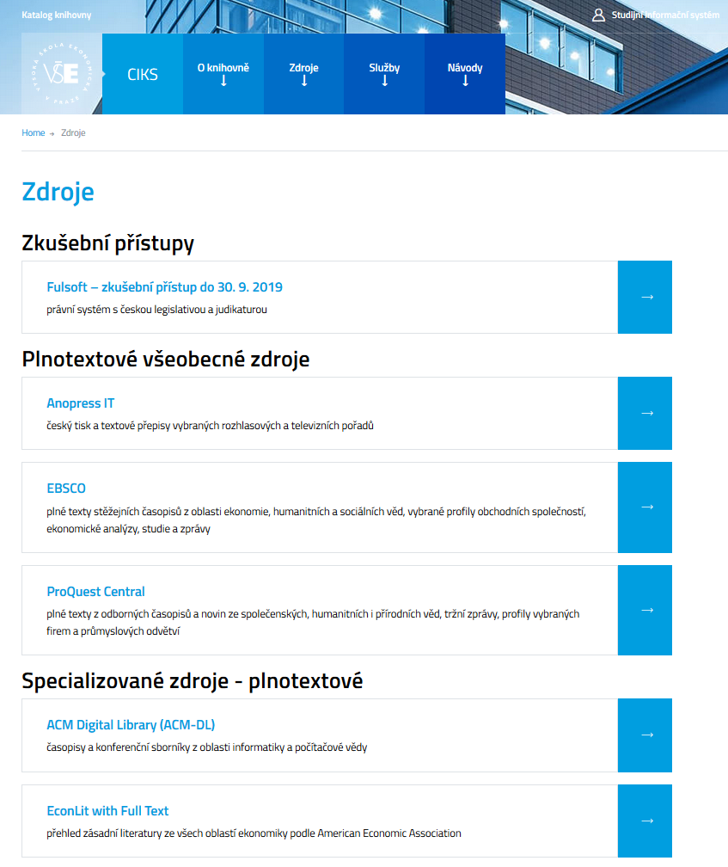
knihovna.vse.cz/zdroje

Slide 3
spuštění, informace

Slide 4
Co obsahuje ANOPRESS IT
plné texty článků z českých novin a časopisů
přepisy pořadů z českého celostátního televizního zpravodajství a publicistiky
přepisy pořadů z českého celostátního i regionálního rozhlasového zpravodajství
informace z českých a vybraných zahraničních internetových serverů
články z denního tisku jsou přístupné již od 7.00 hodin v den vydání
archiv od roku 1996

Slide 5
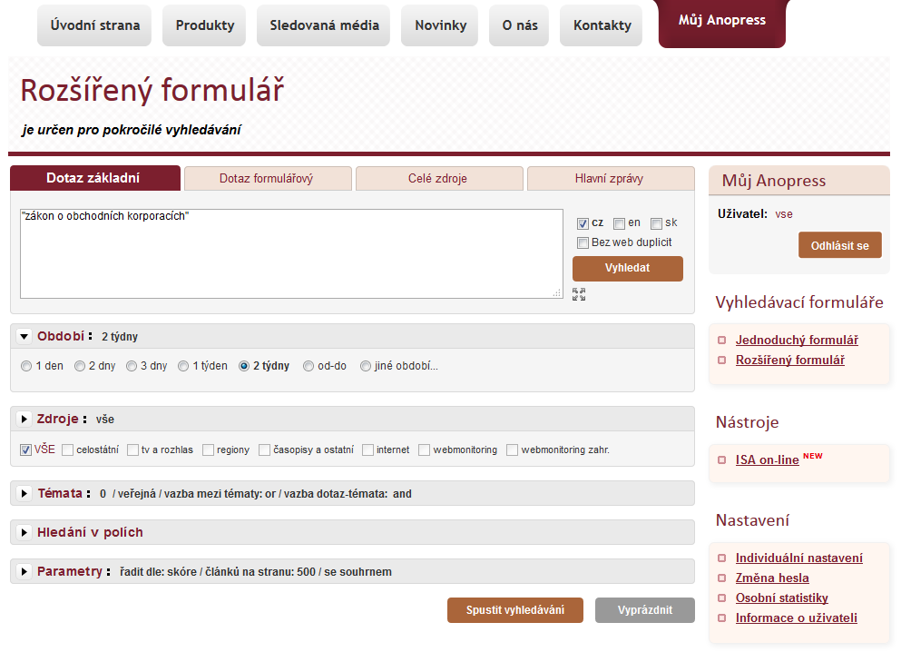
Základní hledání
pole pro zadání klíčových slov
nastavení dalších kritérií dotazu
Notes:
Jedná se o novou podobu webu od jara 2013. Nová verze se liší především grafikou, principy vyhledávání zůstávají stejné, jako u verze předcházející.

Slide 6
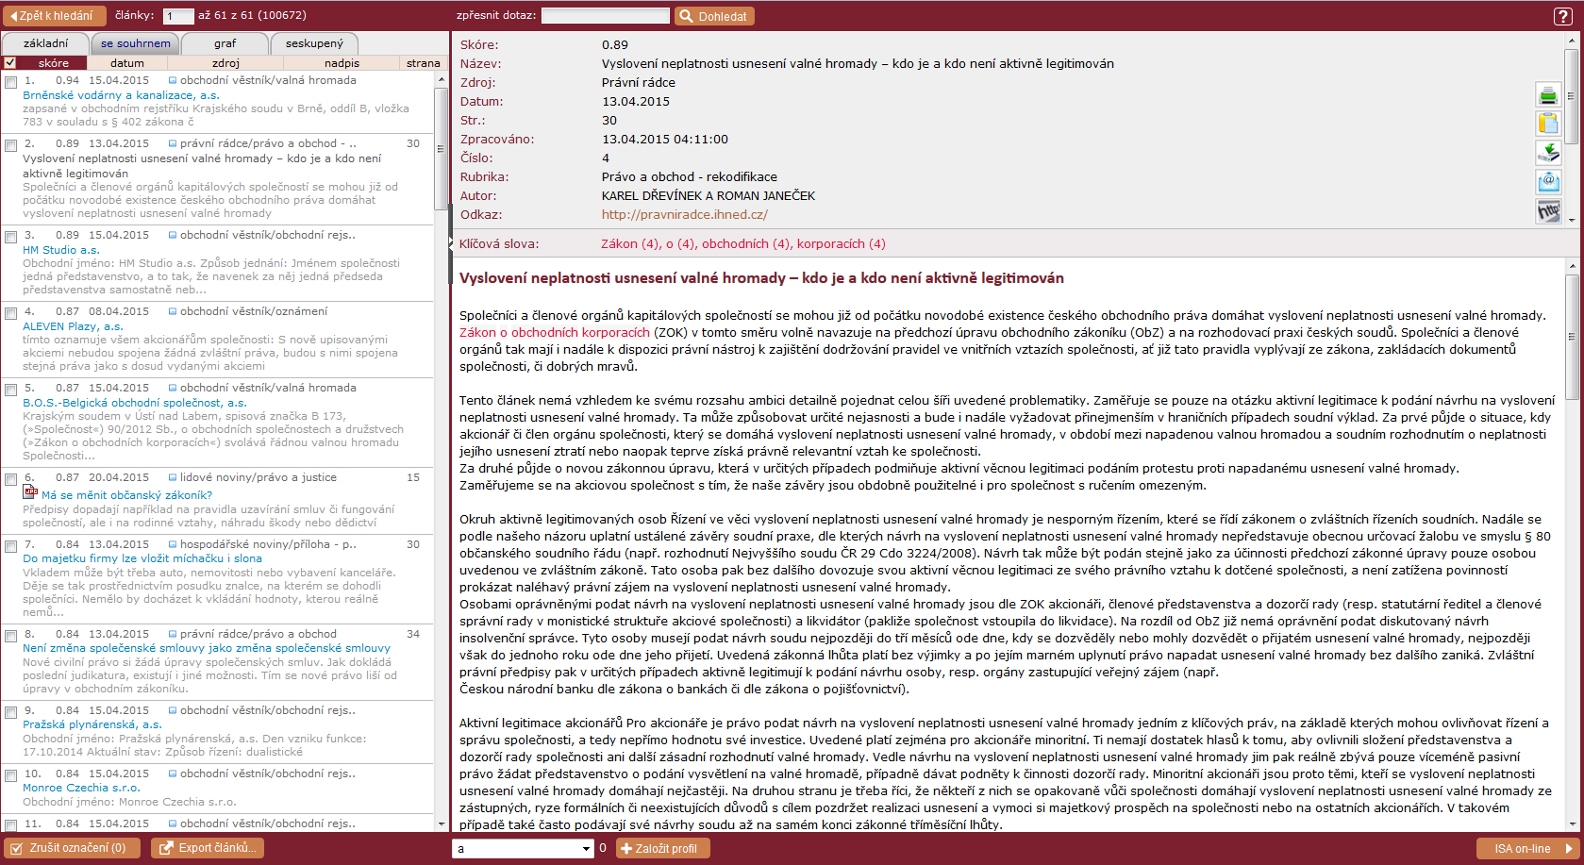
Práce s výsledky hledání
lišta pro práci s článkem
kliknutím na název článku se zobrazí plný text

Slide 7
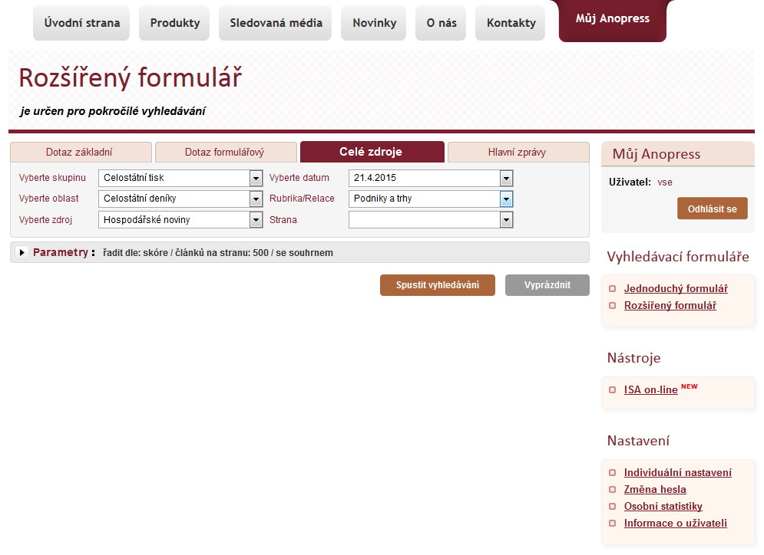
Zobrazení celých vydání novin a časopisů za posledních 14 dnů
volba vydání, rubriky a stran ze zdrojových médií

Slide 8
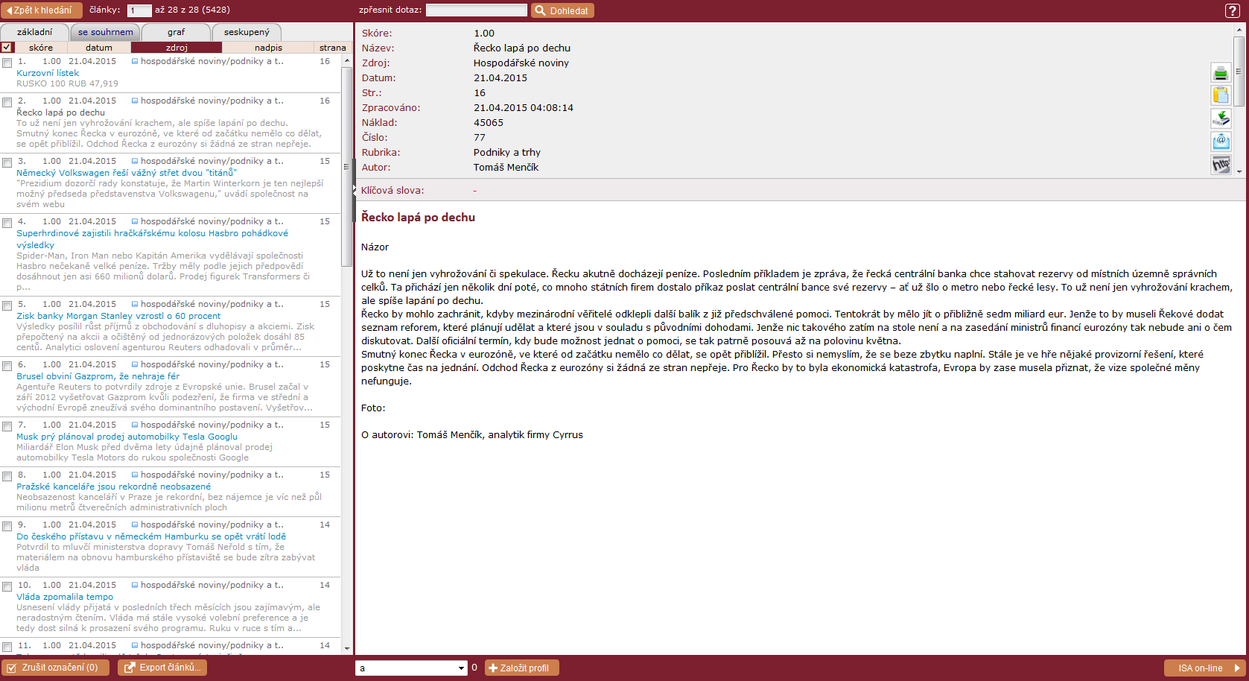
Vyhledané články podle zvolených kritérií

Slide 9
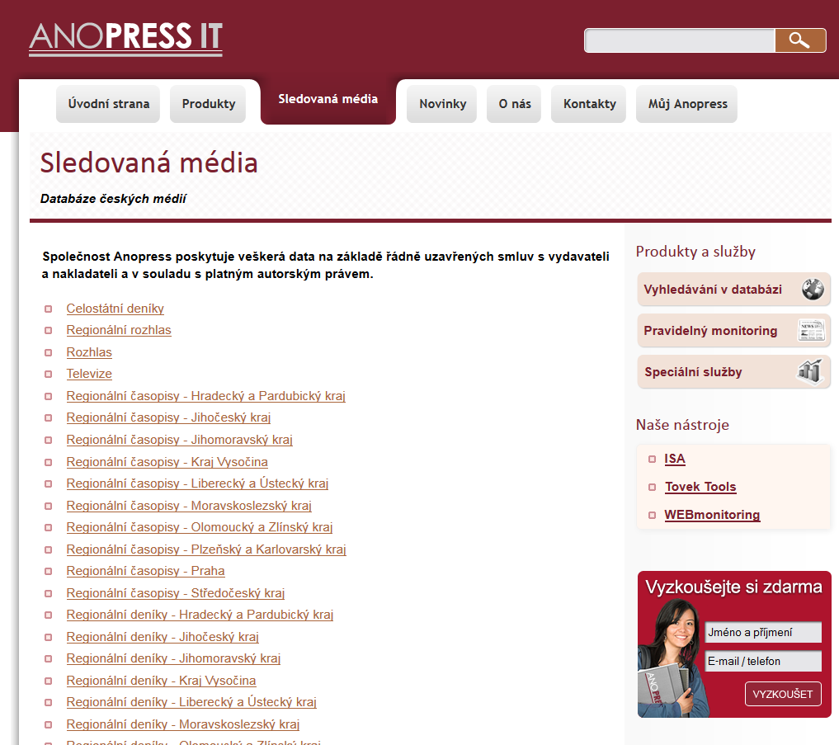
Přehled sledovaných médií
typy sledovaných médií

Slide 10
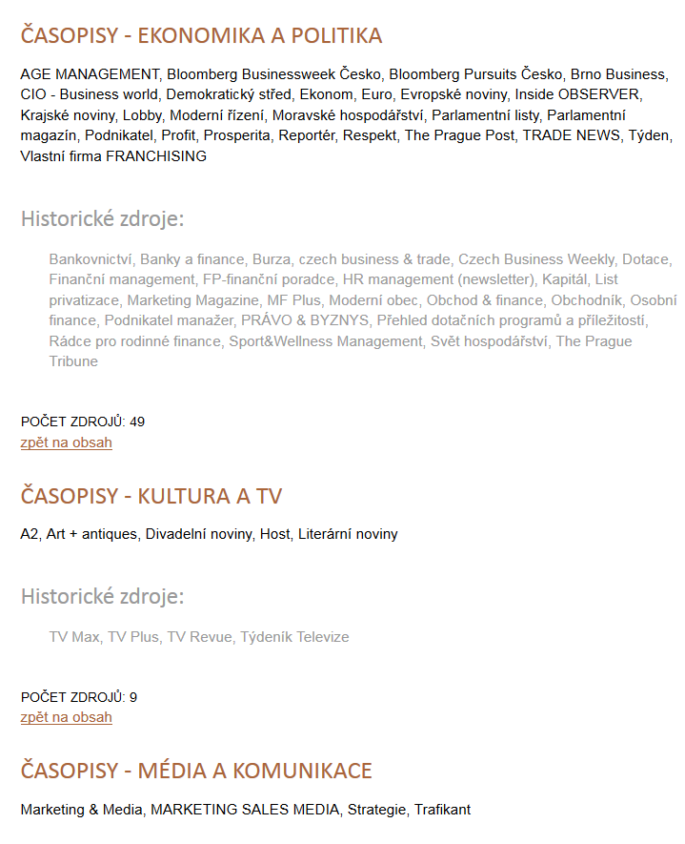
sledované zdroje podle zvoleného typu média a jejich obsahového zaměření

Slide 11
Přístup do databáze: knihovna.vse.cz/zdroje Konzultace a poradenství: Centrum informačních a knihovnických služeb VŠE i-servis@vse.cz

